Slide 1

Θεωρία και Εφαρμογές Μεθόδων Αριστοποίησης
Σχολή Οικονομικών και Πολιτικών Επιστημών
Τμήμα Διοίκησης Επιχειρήσεων και Οργανισμών
Διδάσκοντες: Μαγκούτας Α.
Καπνιάς Γ.

Slide 2
Γιατί είναι Χρήσιμες οι Μέθοδοι Αριστοποίησης
🔹 1. Λήψη Βέλτιστων Οικονομικών Αποφάσεων
Μεγιστοποίηση κέρδους
Ελαχιστοποίηση κόστους
Βέλτιστη κατανομή πόρων
🔹 2. Ανάλυση & Μοντελοποίηση Δεδομένων
Πρόβλεψη πωλήσεων
Εκτίμηση παραμέτρων
Οικονομετρικά μοντέλα

Slide 3
Γιατί είναι Χρήσιμες οι Μέθοδοι Αριστοποίησης
🔹 3. Στρατηγικός Σχεδιασμός
Επιλογή επενδύσεων
Διαχείριση παραγωγής
Βελτιστοποίηση εφοδιαστικής αλυσίδας
🔹 4. Βάση για Σύγχρονα Πεδία
Data Analytics
Machine Learning
Επιχειρησιακή Έρευνα

Slide 4
Διοικητική διάσταση και αριστοποίηση αποφάσεων
Πώς μεγιστοποιούμε κέρδος;
Πώς ελαχιστοποιούμε κόστος;
Πώς κατανέμουμε σωστά πόρους;
Πώς επιλέγουμε τη βέλτιστη στρατηγική;

Slide 5
Παράδειγμα 1: Μεγιστοποίηση Κέρδους
Μια επιχείρηση παράγει δύο προϊόντα Α και Β.
Κέρδος Α: 20€
Κέρδος Β: 30€
Περιορισμός: περιορισμένοι εργατοώρες
Ερώτημα: Πόσες μονάδες από κάθε προϊόν πρέπει να παραχθούν;

Slide 6
Παράδειγμα 2: Ελαχιστοποίηση Κόστους
Μια επιχείρηση θέλει να παράγει 1000 μονάδες προϊόντος.
Υπάρχουν:
2 πρώτες ύλες
διαφορετικές τιμές
διαφορετική παραγωγικότητα
Ερώτημα: Ποιος είναι ο φθηνότερος συνδυασμός;

Slide 7
Παράδειγμα 3: Πρόβλεψη Πωλήσεων & Διαφήμιση
Φανταστείτε ότι είστε οικονομικοί αναλυτές σε μια εταιρεία.
Έχετε ιστορικά δεδομένα αναφορικά με τα:
Ποσά που δαπανήθηκαν σε διαφήμιση και πωλήσεις που απέφεραν.
Η διοίκηση θέλει να γνωρίζει :
“Αν αυξήσουμε τη διαφήμιση κατά 1.000€, πόσο θα αυξηθούν οι πωλήσεις;”

Slide 8
Παράδειγμα 3: Πρόβλεψη Πωλήσεων & Διαφήμιση
Παρακάτω δίνονται τα δεδομένα για την εν λόγω επιχείρηση:
Ερώτημα:
Ποια είναι η καλύτερη μαθηματική σχέση που συνδέει τη διαφήμιση με τις πωλήσεις;
Διαφήμιση (€ χιλ.) | Πωλήσεις (€ χιλ.)
1 | 8
2 | 11
3 | 15
4 | 18
5 | 21

Slide 9
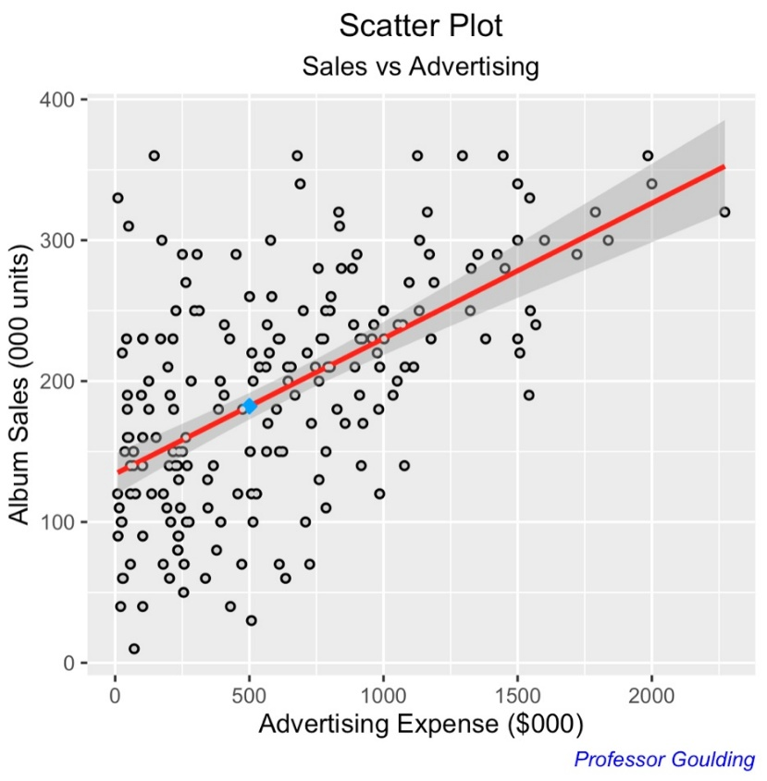
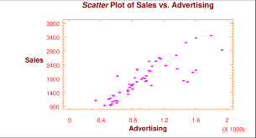
Πρόβλεψη Πωλήσεων & Διαφήμιση
Κάθε σημείο αντιστοιχεί σε μία παρατήρηση (μήνα/περίοδο).
Ο οριζόντιος άξονας: Διαφήμιση (€ χιλ.)
Ο κάθετος άξονας: Πωλήσεις (€ χιλ.)
Παρατηρούμε θετική συσχέτιση.
Τα σημεία δεν βρίσκονται σε τέλεια ευθεία.

Slide 10
Ερμηνεία
Η Ιδέα της Βέλτιστης Ευθείας
Ποια είναι η “καλύτερη” ευθεία;
Θέλουμε μια ευθεία:
𝑦=𝑎𝑥+𝑏
που να ελαχιστοποιεί το συνολικό σφάλμα.
Αν πάρω μια τυχαία ευθεία, κάποια σημεία θα είναι πάνω, κάποια κάτω.
Η διαφορά αυτή είναι το σφάλμα.
Θέλουμε την ευθεία που κάνει το συνολικό σφάλμα όσο το δυνατόν μικρότερο.

Slide 11
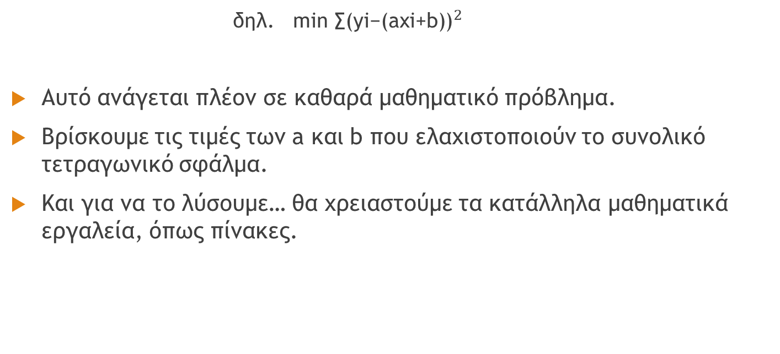
Ερμηνεία
δηλ. min​ ∑${\text{(}\text{yi}\text{​−(}\text{axi}\text{​+}\text{b}\text{))}}^{2}$
Αυτό ανάγεται πλέον σε καθαρά μαθηματικό πρόβλημα.
Βρίσκουμε τις τιμές των a και b που ελαχιστοποιούν το συνολικό τετραγωνικό σφάλμα.
Και για να το λύσουμε… θα χρειαστούμε τα κατάλληλα μαθηματικά εργαλεία, όπως πίνακες.

Slide 12
Τι είναι Μαθηματικά η Αριστοποίηση;
Βρίσκουμε:
max⁡f(x) ή min⁡f(x)
Με Περιορισμούς
υπό τους περιορισμούς:
g1(x)=0, g2(x)≤ 0
f(x): αντικειμενική συνάρτηση (στόχος)
x: μεταβλητές απόφασης
g(x): περιορισμοί (πόροι, τεχνολογία, προϋπολογισμός)

Slide 13
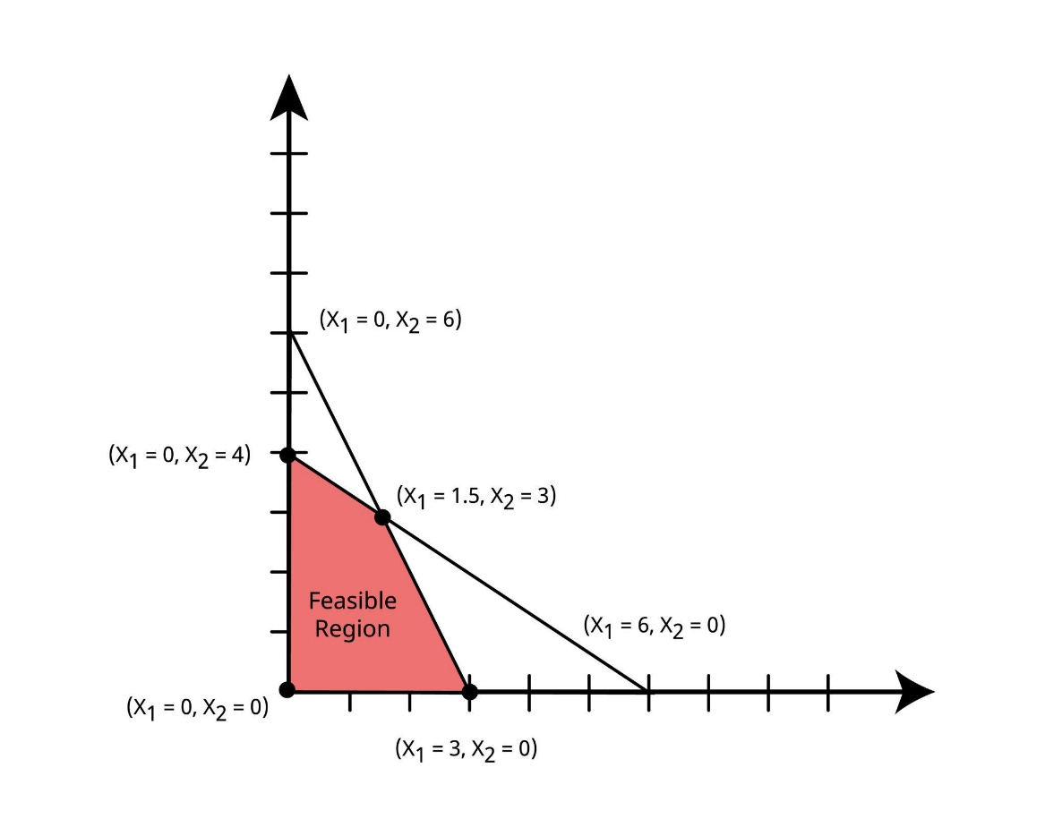
Η έννοια του περιορισμού
Οι περιορισμοί δημιουργούν εφικτή περιοχή
Δεν επιτρέπονται όλες οι τιμές των μεταβλητών
Η βέλτιστη λύση πρέπει να ανήκει στην εφικτή περιοχή
Το μέγιστο επιτυγχάνεται συχνά στο σύνορο

Slide 14
Δομή Μαθήματος
Πίνακες & Γραμμική Άλγεβρα
Συστήματα Ax = b
Συναρτήσεις πολλών μεταβλητών
Ακρότατα
Lagrange
Least Squares

Slide 15
Γιατί Χρειαζόμαστε Πίνακες;
Περιγράφουν οικονομικά συστήματα
Περιγράφουν ισορροπίες
Περιγράφουν παραγωγικές σχέσεις
Περιγράφουν μοντέλα εισροών–εκροών
Ax=b
Αυτή η μορφή εμφανίζεται παντού:
π.χ. ισορροπία αγοράς, παραγωγικά μοντέλα, οικονομετρικά μοντέλα.
Δεν αρκεί η διαισθητική/ λογική λήψη απόφασης… Χρειαζόμαστε μαθηματική απόδειξη βελτιστότητας!

Slide 16
Εισαγωγή στους Πίνακες
Περιεχόμενο:
Πολλά προϊόντα
Πολλοί πόροι
Πολλοί περιορισμοί
Πολλά δεδομένα
👉 Δεν μπορούμε να γράφουμε 10 εξισώσεις κάθε φορά.
→ Εκεί χρειαζόμαστε δομή. Τη δομή αυτή προσφέρουν οι πίνακες!

Slide 17
Οικονομικό Παράδειγμα
Παραγωγικό Μοντέλο
Μια επιχείρηση παράγει 2 προϊόντα.
 | Εργασία | Πρώτη Ύλη
Προϊόν Α | 2 | 1
Προϊόν Β | 1 | 3
Διαθεσιμότητα πόρων | 100 μονάδες | 90 μονάδες
Κάθε προϊόν αναλώνει διαφορετικούς πόρους.
Αν παράγω x μονάδες Α και y μονάδες Β, πόσους πόρους θα καταναλώσω;

Slide 18

Οικονομικό Παράδειγμα
Σύστημα Εξισώσεων
2x+y=100
𝑥+3𝑦=90
Αυτό είναι ένα σύστημα γραμμικών εξισώσεων.
Όσο μεγαλώνει η επιχείρηση, τόσο μεγαλώνει το σύστημα.
Μετάπτωση δεδομένων σε Πίνακα:

Slide 19

Εισαγωγή στους Πίνακες
Τι είναι Πίνακας;
Ορισμός: Ορθογώνια διάταξη αριθμών σε γραμμές και στήλες, υπό τη γενική μορφή:
Ο πίνακας απλώς οργανώνει πληροφορία.
Κάθε γραμμή μπορεί να είναι ένας πόρος.
Κάθε στήλη μπορεί να είναι ένα προϊόν.

